Slide 1
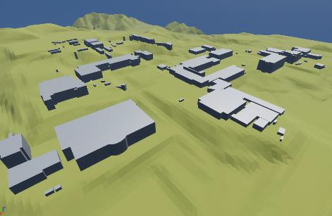
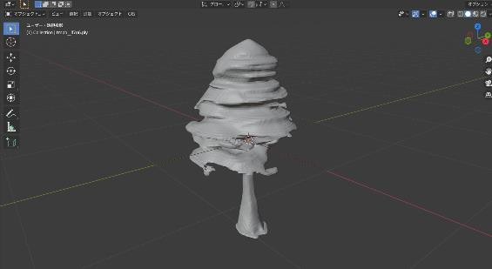
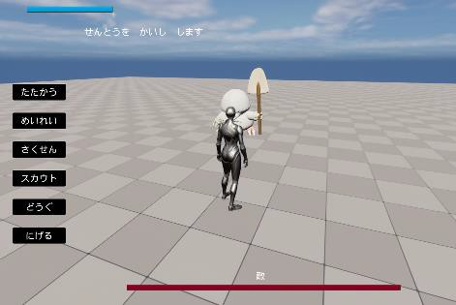
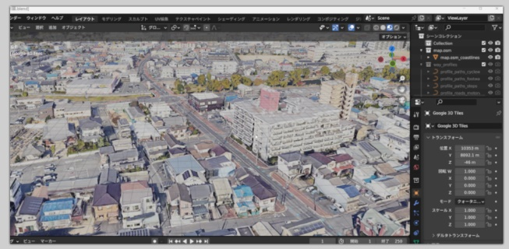
人工知能を使った３次元RPGの構築
情報工学科
5420027 曽根田 翔真（指導教員：金子 邦彦 教授）
背景
私は3次元モデリングとゲーム制作に興味があり，3次元CGソフトBlenderとゲームエンジンのUnreal Engine 5を駆使して3次元のゲーム制作に挑戦している．私がよく遊ぶRPG（ロールプレイングゲーム）のジャンルを選び，ゲームシステムや世界の舞台，そして3Dオブジェクトの作成における困難さに直面した．そこで人工知能を活用して，ゲーム制作をサポートすることを行う．
目的
人工知能が3次元RPG制作をサポートすることについて，以下の点を検証し明らかにする．
１．ゲームの面白さへの影響
２．ゲーム制作の効率向上への寄与
３．人工知能の導入による新たなゲームプレイの可能性の追求
取り組み状況
以下のように，Unreal Engine 5 を用いてゲーム制作を行い，人工知能活用の工夫を開始した．
① ゲーム世界の舞台： 国土交通省が提供する3D都市モデル「PLATEAU」から，福山大学とその周辺の地形と建物を使用した．2・3・4号館についてカスタマイズし，簡単な内装を追加した．これにより，リアリティのあるゲーム世界を実現した．
② オブジェクトの制作とAIの活用： 植物や階段，椅子などのオブジェクトの作成で人工知能を活用した．具体的には，「Shap-E」と呼ばれる人工知能を使用して，文章や画像から3Dオブジェクトを生成した．
③ キャラクターとアニメーションの作成： 敵キャラクターの形やアニメーションは，Blenderで制作した．精緻なデザインが必要であり，手作業で行った．
④ ゲームシステムの実装： ゲームのシステムは，Unreal Engine 5 のブループリントと呼ばれるビジュアルプログラミング機能を活用して実装した．敵キャラクターの動作は，プレイヤーを追跡し，衝突した際に戦闘の画面へ遷移する仕組みを実装した．
PLATEAUから読み込んだ福山大学の建物と地形
Shap-Eで文章を「A tree」にして
実行させBlenderで確認したもの
敵との戦闘画面
今後の予定
既存のオープンデータ（PLATEAU）や人工知能 Shap-Eの活用により， 3次元RPGゲーム制作における効率化や創造性の向上を感じた．現実世界を再現した3次元RPGの可能性を探求したい．研究室でのディスカッションにより，都心についてはGoogle Earth API を用いての3次元データの取得が簡単にできると分かった（右図）。PLATEAUと比べテクスチャや細かいオブジェクトまで再現されており、よりリアリティのある福山市中心街でのRPGを効率的に構築できると感じている。

